Slide 1
ADM 2003 · ANÁLISIS DE DATOS CON IA Y PYTHON · SESIÓN 5
La trampa
del promedio
$459
lo que dice el promedio
$152
Tres preguntas fáciles.
Tres decisiones a punto de arruinarse.
lo que vale el pedido típico
Semana 3 · Lunes 31 de agosto de 2026 · USFQ Galápagos
Notes:
0-2 min. Luces plenas. Nada de chistes ni disculpas de apertura: saludo corto y directo a la promesa (siguiente slide). Los dos números de la derecha quedan sin explicar a propósito: son el anzuelo.

Slide 2
LA PROMESA
Al salir de esta sala vas a poder
detectar en tres minutos
un promedio que está mintiendo
y saber qué número pedir en su lugar.
La diferencia de hoy vale una promoción entera: tres a uno.
Notes:
2-4 min. Leer casi literal: 'Al salir de esta sala vas a poder detectar, en tres minutos y con dos números, cuándo un promedio está mintiendo, y vas a saber qué número pedir en su lugar. Eso vale un presupuesto entero.' Es la idea que se repite tres veces hoy (promesa, regla, contribuciones).

Slide 3
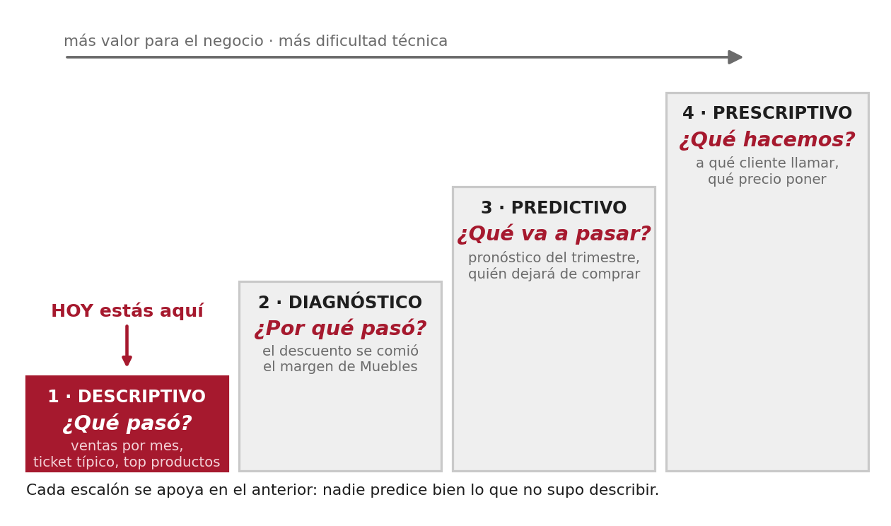
EL MAPA DEL SEMESTRE
Cuatro preguntas, cuatro escalones
Descriptivo no significa básico: es el escalón donde el negocio decide a diario.
Notes:
4-12 min. Dibuja la escalera EN LA PIZARRA mientras hablas (reflejo espejo); esta slide queda de respaldo. Un ejemplo por escalón con Superstore. Cerca: 'descriptivo no es lo básico que se salta; es donde el negocio decide a diario'. Señal verbal: 'Ese es el mapa. Hoy, escalón uno.'

Slide 4
EL CASO · LA LLAMADA DE LAS 8H02
María, gerente regional, necesita tres números
1
¿Cuánto vale un pedido típico?
Con él María fija el umbral de «envío gratis desde $X».
2
¿Muebles o Suministros de Oficina?
La categoría más rentable por venta duplica inventario.
3
¿Eliminamos Libreros?
Auditoría dice que pierde plata. Hay que confirmarlo.
Regla del taller: se apuesta antes de calcular.
Notes:
12-17 min. Teatraliza los mensajes de María (léelos como chat de WhatsApp; son los de la página 1 de D2L). Presenta la regla de casino: en este taller se apuesta antes de calcular; nadie pierde puntos por errar la apuesta, se pierde por no apostar.

Slide 5
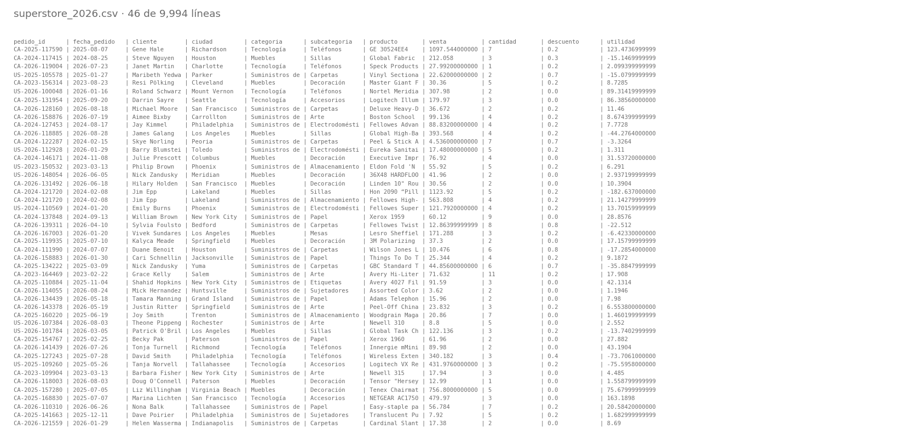
LOS DATOS
9,994 líneas · 5,009 pedidos · cuatro años
Nadie “ve” los datos. Para eso existe la estadística descriptiva.
Notes:
17-20 min. La única slide deliberadamente abrumadora de la sesión (hapax legomenon): déjala 20 segundos en silencio. Luego: 'esto es lo que el sistema le entrega a un analista; nadie VE los datos: por eso existe la estadística descriptiva'. Presenta columnas clave: pedido_id, venta, descuento, utilidad.

Slide 6
APUESTA 1 · SE APUESTA ANTES DE CALCULAR
¿Cuánto vale un
pedido típico?
$ ______
Y de paso: ¿qué porcentaje de los pedidos queda debajo del promedio?
Notes:
20-24 min. Microcaso de predicción. Cada estudiante escribe SU número en los campos de la página 3 (media y mediana de la muestra a mano). Pide 3 o 4 en voz alta y anótalos en la pizarra. Tolera los 7 segundos de silencio. Pregunta extra: ¿qué % queda debajo del promedio? La mayoría dirá ~50%: ese es el error productivo.

Slide 7
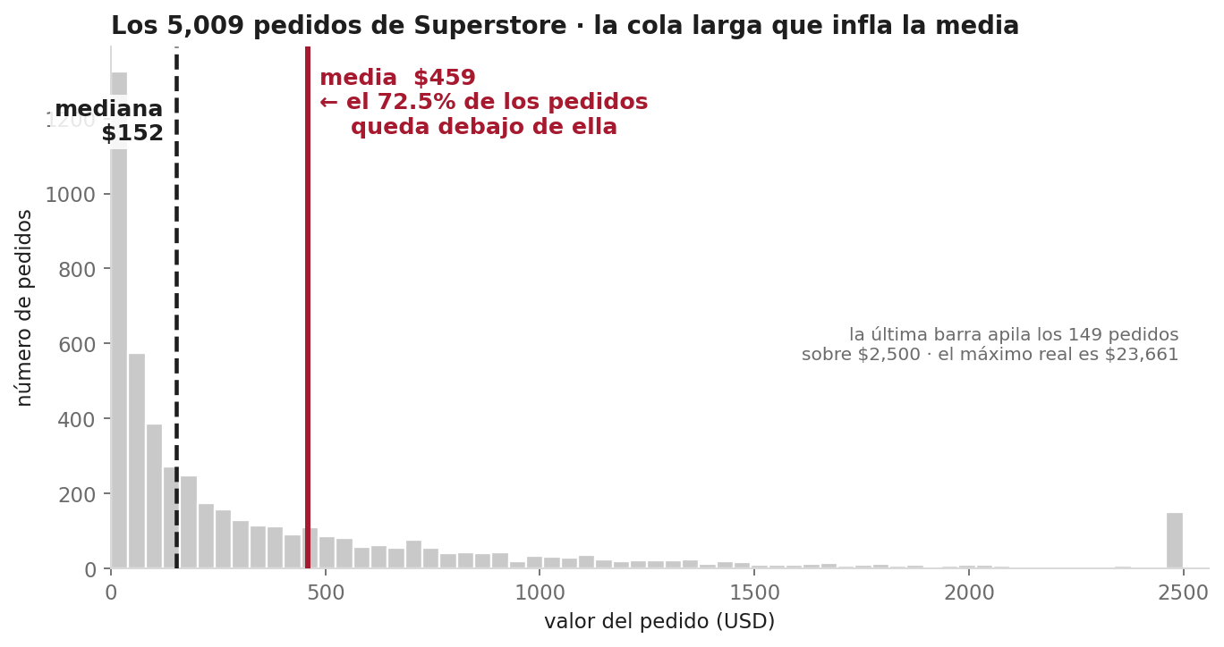
LO QUE DICEN LOS 5,009 PEDIDOS
El 72.5 % de los pedidos vale menos que el promedio
Notes:
24-32 min. Reveal: todos desbloquean el candado de la página 3 en su dispositivo (media y mediana de la muestra a mano + apuesta del %); proyecta esta slide al abrirse. La sorpresa es el 72.5%. Cuenta el pedido monstruo: $23,661, casi todo un equipo Cisco de videoconferencia. Señal verbal: 'primera trampa cazada: cola larga; vamos a la segunda pregunta'.

Slide 8
APUESTA 2
¿Muebles o
Suministros de Oficina?
Utilidad por línea de venta. La ganadora duplica inventario:
apuesta y defiéndela.
Notes:
32-36 min. Votación a mano alzada: ¿quién dice Muebles? ¿quién Suministros? Cuenta los votos en la pizarra. Pide a dos personas defender su voto en una frase.

Slide 9
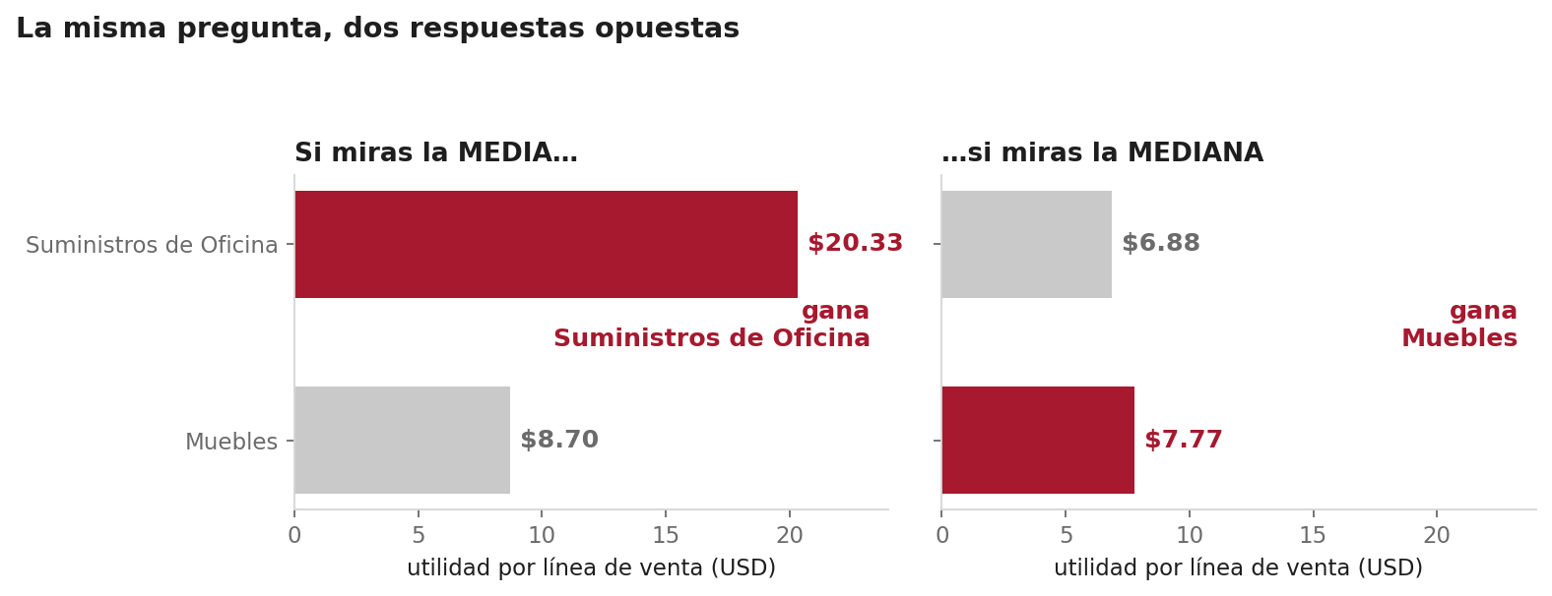
EL DUELO
El veredicto depende del árbitro que elijas
A la media de Suministros de Oficina la sostienen unas pocas encuadernadoras de casi $5,000 por venta.
Notes:
36-44 min. Reveal: candado de la página 4 (votación previa a mano alzada). Muestra en la página las encuadernadoras GBC/Ibico de ~$5,000. Frase clave: 'la media es tan sensible a los extremos que un puñado de ventas decide un plan de inventario'. Señal verbal: 'segunda trampa; queda la peor'.

Slide 10
APUESTA 3 · EL MEMO DE AUDITORÍA
«Libreros acumuló una pérdida neta de $3,473 en cuatro años, con una utilidad media de −$15.23 por línea. Recomendación: descontinuarla.»
Las dos cifras son correctas. ¿Firmas?
Pista: ¿la venta típica de Libreros gana o pierde plata?
Notes:
44-48 min. Microcaso de error plantado: el memo es correcto en sus cifras y equivocado en su conclusión. Lee el memo con voz de auditor. Vota: ¿quién firma? El grupo, escarmentado por los actos 1 y 2, dirá 'la mediana debe ser positiva, no firmo'... y esta vez la mediana también engaña.

Slide 11
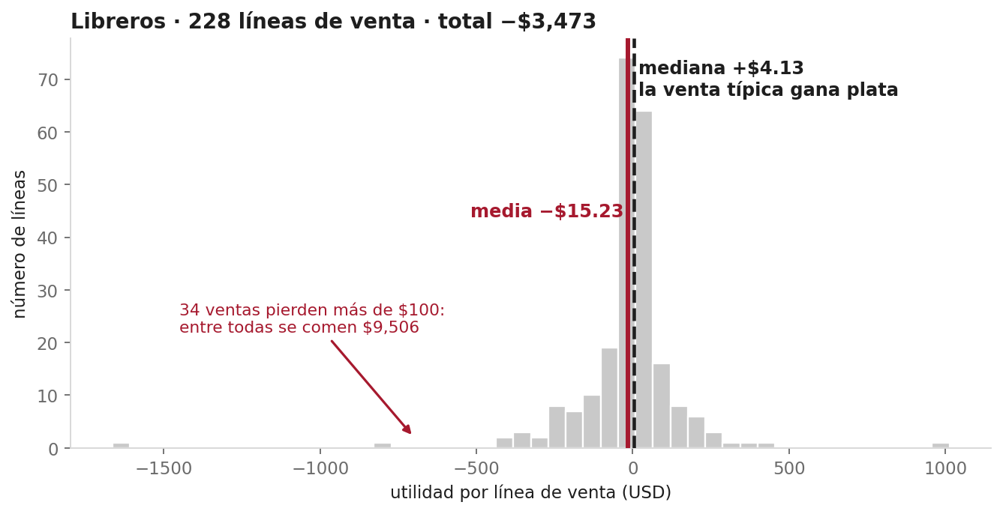
LA TRAMPA INVERSA
Aquí la que engaña es la mediana (+$4.13)
El problema no es el mueble: son los descuentos del 50 y del 70 por ciento.
Notes:
48-58 min. Reveal: candado de la página 5. Mediana +$4.13 (la venta típica gana) y aun así el total es -$3,473: 34 ventas pierden más de $100 y se comen $9,506. La tabla por descuento de la página cierra el diagnóstico: sin descuento +$101, con 50-70% pierde $236-260. La decisión no es matar Libreros: es la política de descuentos. Nota que la pregunta descriptiva empujó sola al escalón diagnóstico.

Slide 12
LA REGLA DE LA CASA
Ningún promedio
sin su distribución.
Media: para distribuciones simétricas y sin extremos.
Mediana: cuando hay colas o valores extremos.
Histograma: siempre, y primero.
Notes:
58-62 min. El eslogan de la sesión, segunda de las tres repeticiones de la idea central. Que lo lean en voz alta. 'Si la semana que viene alguien les muestra un promedio, la pregunta automática es: ¿me enseñas la distribución?'

Slide 13
AHORA TÚ
El taller vive en D2L
D2L → Contenido → Semana 3 →
Taller · páginas 1 a 6
≈ 50
min
Seis páginas, seis candados: se apuesta antes de ver cada gráfica.
La última pregunta de María te espera en la página 6.
Entrega: el reporte para María, 5 diapositivas, miércoles.
Notes:
62-83 min. Trabajo individual en las páginas de D2L: cierran los candados que falten (página 6: el segmento de oro) y escriben el memo a María. Circula entre los equipos. Cierra pidiendo dos memos leídos en voz alta. La página 7 trae el encargo: reporte de 5 diapositivas para el VP, entrega el miércoles. El cuaderno de Colab queda como práctica opcional.

Slide 14
LO QUE TE LLEVAS HOY
1
La escalera: toda pregunta de negocio vive en un escalón, y se sube por necesidad, no por ambición.
2
El detector de tres minutos: si la media y la mediana se alejan, hay cola larga o poblaciones mezcladas.
3
La regla de la casa: ningún promedio sin su distribución — el histograma decide qué número usar.
4
Tres decisiones salvadas hoy: un umbral de promoción muerto, el inventario equivocado y una subcategoría inocente.
Miércoles · Perfilado descriptivo contra reloj sobre Comercial Andina — trae la laptop.
Notes:
83-90 min. Slide final: se queda proyectada durante las preguntas (nunca 'Gracias' ni '¿Preguntas?'). Espeja la promesa. Palabras finales, marcando el cierre: 'La próxima vez que un promedio te mire a los ojos, ya sabes qué pedirle. Nos vemos el miércoles.'

